Slide 1

Algoritmos e Estruturas de Dados
Navegação nos transportes públicos do Porto
Trabalho realizado por:
Nuno Afonso Anjos Pereira - up202007865
Pedro Miguel Magalhães Nunes – up202004714
Vitor Manuel da Silva Cavaleiro – up202004724

Slide 2
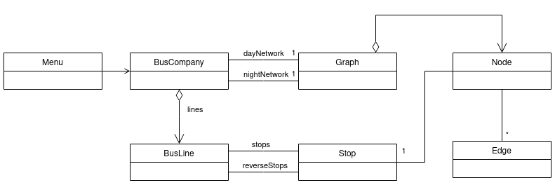
Diagrama das classes

Slide 3
Leitura do dataset
Os ficheiros .csv que compõem o dataset devem ser colocados num diretório “resources”;
A leitura do dataset é realizada no construtor da classe BusCompany;
A leitura dos dados é feita a partir da ferramenta utils::file::readFile que retorna um vetor de strings(cada elemento é uma linha do ficheiro);
A classe Stop possui um método responsável por processar a string da paragem(parseLine), tal como a classe BusLine no caso da string da linha;
A informação da paragem é carregada num objeto da classe Stop(informação usada para criar os nodes);
Os dados de uma aresta são carregados num objeto da classe BusLine (informação usada para criar as edges).

Slide 4
Representação do dataset
O dataset é caracterizado por dois grafos direcionados, um para a rede noturna e outro para a rede diurna, na classe BusCompany;
Os vértices dos grafos estão representados por um unordered_map, onde a chave corresponde ao código da paragem e o valor corresponde ao node(struct Node);
Cada nó guarda um apontador para uma paragem, a lista de arestas, uma variável booleana visited e outras variáveis usadas nos algoritmos;
As arestas dispõem de uma variável que guarda o destino(código da paragem), a distância e um código que identifica a linha de autocarro usada. Foram adicionadas algumas arestas que representam o caminho pedestre até uma paragem, dentro de uma distância pré-definida.

Slide 5
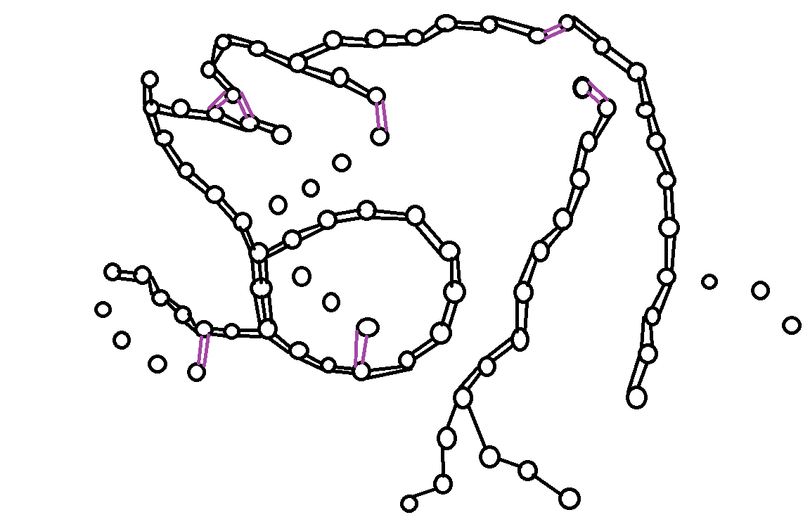
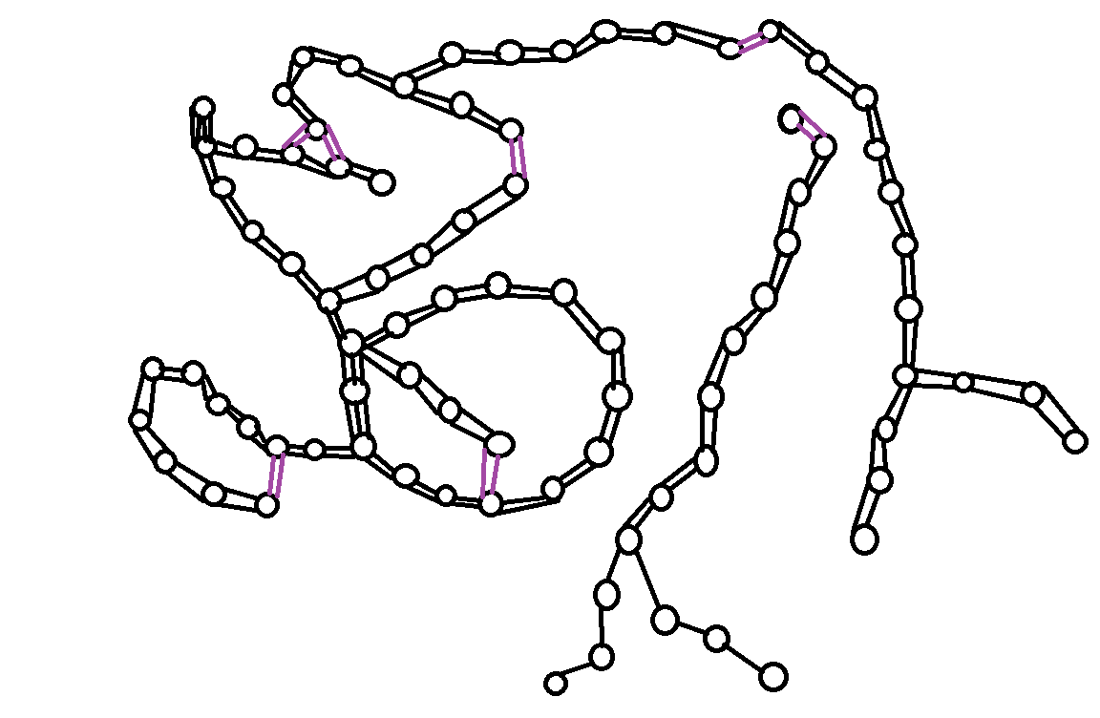
Grafo diurno
Grafo noturno

Slide 6
Funcionalidades e algoritmos
O algoritmo de dijkstra é implementado com o recurso a red-black trees(set), se assumirmos que o número de arestas é superior ao número de vértices, a complexidade é de O(|E| log |V|);
Nota: O algoritmo calcula as distâncias e caminhos para todos os nós, no entanto, de maneira a deixar o SSSP completo, não cessa o processo assim que chega ao destino.
Os algoritmos BFS implementados são baseados no pseudocódigo apresentado na aula téorica, pelo que apresentam complexidade O(|E| + |V|);
Na computação do “melhor caminho” admitimos que a origem e o destino são paragens;
Também está implementado o método nearbyStops que retorna as paragens mais próximas de uma coordenada(pode ser fornecida pelo utilizador ou pode ser uma paragem). Apresenta complexidade O(|V|);

Slide 7
Funcionalidades e algoritmos
“Melhor” caminho por distância percorrida:
Método minDistance(devolve a menor distância), executa o algoritmo de dijkstra. Apresenta complexidade de O(|E| log |V|);
Método minDistancePath(devolve o trajeto, com menor distância, ao longo dos vértices), executa o algoritmo de dijkstra e monta o caminho a partir do vértice final(uso de apontadores para o vértice anterior). Apresenta complexidade de O(|E| log |V|).

Slide 8
Funcionalidades e algoritmos
“Melhor” caminho por número de paragens percorridas:
Método minStops(devolve o menor número de paragens percorridas), aplica o algoritmo BFS. Apresenta complexidade de O(|E| + |V|);
Método minStopsPath(devolve o trajeto, com menor número de paragens percorridas, ao longo dos vértices), aplica o algoritmo BFS e monta o caminho a partir do vértice final(uso de apontadores para o vértice anterior) . Apresenta complexidade de O(|E| + |V|).

Slide 9
Funcionalidades e algoritmos
“Melhor” caminho por número de zonas percorridas:
Método minZones(devolve o menor número de zonas percorridas), aplica o algoritmo de dijkstra. Apresenta complexidade de O(|E| log |V|);
Método minZonesPath(devolve o trajeto, com menor número de zonas percorridas, ao longo dos vértices), aplica o algoritmo de dijkstra e monta o caminho a partir do vértice final(uso de apontadores para o vértice anterior) . Apresenta complexidade de O(|E| log |V|).

Slide 10
Funcionalidades e algoritmos
No cálculo do “melhor” caminho, o processo de computação conta com a mudança de autocarro e também trajeto pedestre, de uma paragem a outra, se estas estiverem a uma distância pré-definida uma da outra (o cliente pode escolher);
Está implementado uma função(travelPossibleTicket) que consegue determinar se o andante que o cliente possui, tem zonas suficientes para cumprir o trajeto que o cliente deseja;

Slide 11
Interface
O menu do utilizador inclui do ponto de vista do cliente 10 funcionalidades:
Listar as paragens;
Listar as linhas de autocarro;
Mostrar o caminho com menor distância percorrida(a origem e o destino podem ser paragens ou coordenadas);
Mostrar o caminho com menos paragem percorridas(a origem e o destino podem ser paragens ou coordenadas);
Mostrar o caminho com menos zonas percorridas(a origem e o destino podem ser paragens ou coordenadas);
Confirmar se o título do cliente tem zonas suficientes para o caminho pretende percorrer;
Alterar a distância que o cliente está disposto a andar.

Slide 12
Interface
O menu do utilizador inclui do ponto de vista do cliente 2 funcionalidades:
Tornar ativa/inativa uma paragem;
Tornar ativa/inativa uma linha;

Slide 13
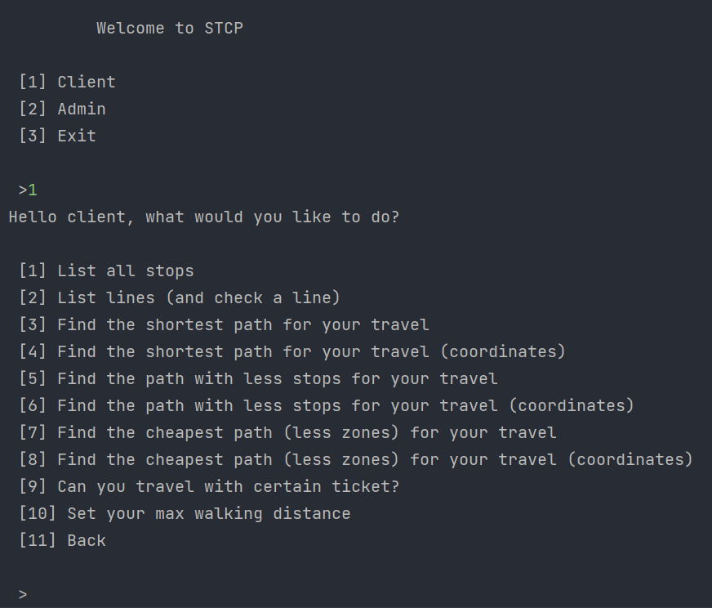
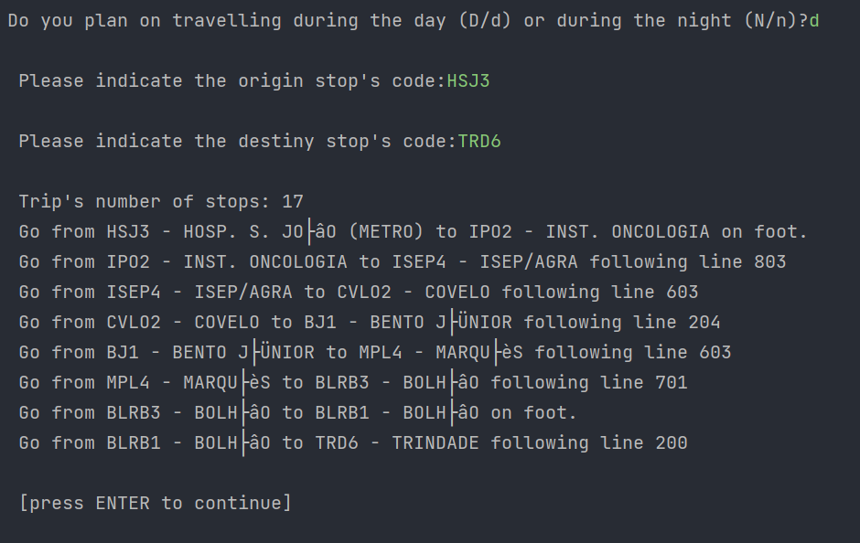
Interface
Exemplo de utilização:

Slide 14
Destaques de funcionalidades
Cálculo em tempo de execução de edges que representam caminhos a pé, permite mudar dinamicamente o grafo de acordo com a vontade do utilizador.

Slide 15
Principais dificuldades
Representação do dataset no grafo, especialmente na implementação das edges;

Slide 16
Valorizações extra
Como proposto, implementámos viagens diurnas/noturnas;
Implementamos também a possibilidade de fechar uma paragem/linha, bem como torná-la ativa de novo;

